Slide 1

Հայաստանում բարձր վտանգավորության թունաքիմիկատների փուլային դուրսբերման ճանապարհին՝
հաջողությունները և
սահմանափակումները
«Հայ կանայք հանուն առողջության և առողջ շրջակա միջավայրի» ՀԿ
Երևան
30 սեպտեմբերի 2026թ․

Slide 2
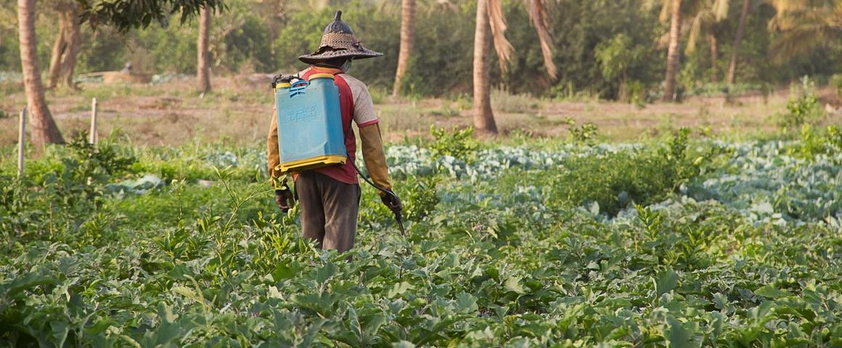
Բարձր վտանգավորության թունաքիմիկատների սահմանումը
ՄԱԿ-ի համակարգում չկա բարձր վտանգավորության թունաքիմիկատների (ԲՎԹ-ներ) համընդհանուր ցանկ: ԲՎԹ-ների նույնականացումը հիմնված է այն թունաքիմիկատների բնութագրերի վրա, որոնք համապատասխանում են ՊԳԿ/ԱՀԿ-ի (FAO/WHO) կողմից սահմանված մեկ կամ մի քանի չափանիշների.
Առողջապահության համաշխարհային կազմակերպության կողմից առաջարկվող թունաքիմիկատների վտանգավորության մակարդակի դասակարգման Iա (ծայրահեղ վտանգավոր) կամ Iբ (բարձր վտանգավորության) դասերի չափանիշներին համապատասխանող թունաքիմիկատների պատրաստուկներ։
Թունաքիմիկատների ակտիվ բաղադրիչները և դրանց բաղադրակազմերը, որոնք համապատասխանում են քաղցկեղածնության, մութագենության, վերարտադրողական թունավորության չափանիշներին կամ ցուցաբերում են մարդու առողջության կամ շրջակա միջավայրի վրա լուրջ կամ անդառնալի բացասական ազդեցության բարձր հաճախականություն։
Ստոկհոլմի և Ռոտերդամի կոնվենցիաներով և Մոնրեալի արձանագրությամբ թվարկված թունաքիմիկատները։

Slide 3
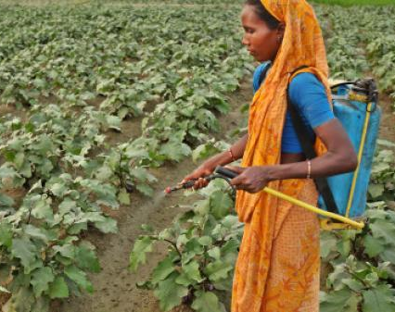
Բնապահպանական արդարություն՝ բնապահպանական ազդեցության բեռը անհավասարաչափ է բաշխված
Գյուղատնտեսության ոլորտի աշխատողներ
Կանայք
Բնիկ համայնքներ
Երեխաներ

Slide 4
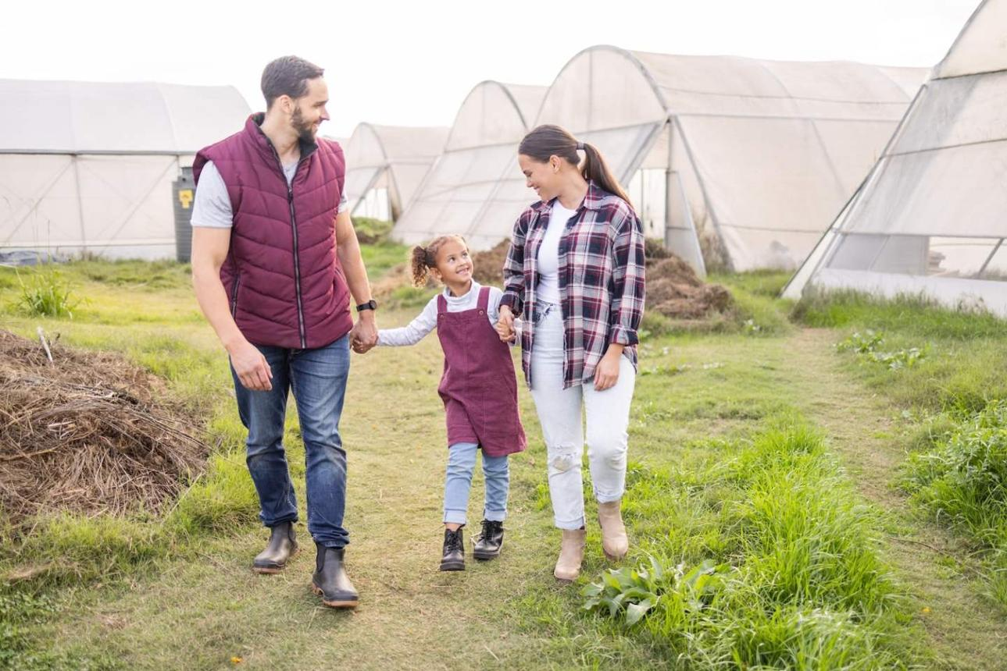
Կառավարությունները չեն կարող միայնակ հաղթահարել այս ճգնաժամը։
Առանց բարձր վտանգավորության թունաքիմիկատների աշխարհն իրականություն է
📢 Իրազեկվածություն
⚖ Պատասխանատվություն
🔬 Փաստեր
🌱 Այլընտրանքներ
Առողջության պաշտպանություն
Կենսաբազմազանության պահպանություն
Գյուղատնտեսության վերափոխում

Slide 5
Հնարավոր այլընտրանքները
Վնասակար օրգանիզմների դեմ ինտեգրացված պայքար (ՎԴԻՊ)
Վնասատուների մշտադիտարկում և կանխատեսում (օրինակ՝ խնձորի պտղակերի կանոնավոր մշտադիտարկում)
ֆերոմոնային թակարդների օգտագործում
Բուժում միայն վնասի տնտեսական շեմը գերազանցելու դեպքում
Կենսաբանական մեթոդներ
Ֆոսֆորօրգանական միջատասպանների փոխարեն, օրինակ՝ խաղողի տերևաոլորի դեմ Bacillus thuringiensis բակտերիայի վրա հիմնված կենսաբանական պատրաստուկների օգտագործում, էնտոմոֆագերի (վնասատուների բնական թշնամիներ) օգտագործում։
Ագրոէկոլոգիական մոտեցում
Գյուղատնտեսական էկոհամակարգերի կայունության բարձրացում
Քիմիական բեռի նվազեցում

Slide 6

Գործողությունների ռազմավարություն
Բարձր վտանգավորության թունաքիմիկատների խնդրի լուծումը պահանջում է ոչ միայն ավելի ուժեղ գյուղատնտեսական քաղաքականություն, այլև քիմիական նյութերի մասին տեղեկատվության թափանցիկություն, հանրության տեղեկացված լինելու իրավունքի պահպանում, ավելի անվտանգ այլընտրանքներ և այն փաստի գիտակցումը, որ թունաքիմիկատների ազդեցությունը հանրային առողջապահության ամենակարևոր խնդիրներից մեկն է։

Slide 7
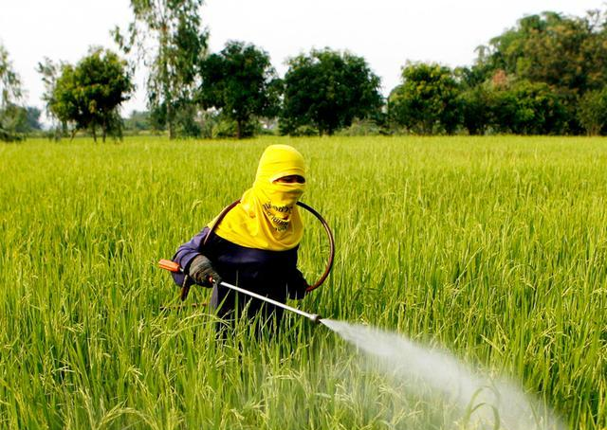
Քիմիական նյութերի վերաբերյալ գլոբալ շրջանակային ծրագիր (Global Framework on Chemicals/GFC/)
ԲՎԹ-ների համար GFC-ի նպատակները
- Նպատակ Ա7. Ձեռնարկել արդյունավետ միջոցներ՝ գյուղատնտեսությունում բարձր վտանգավորության թունաքիմիկատների օգտագործումից փուլ առ փուլ հրաժարվելու համար
- Նպատակ Դ5. Ընդլայնել աջակցությունը գյուղատնտեսական ավելի անվտանգ և կայուն գործելակերպերի, այդ թվում՝ ագրոէկոլոգիական մոտեցման, վնասակար օրգանիզմների դեմ ինտեգրացված պայքարի և ոչ քիմիական այլընտրանքների կիրառմանը

Slide 8
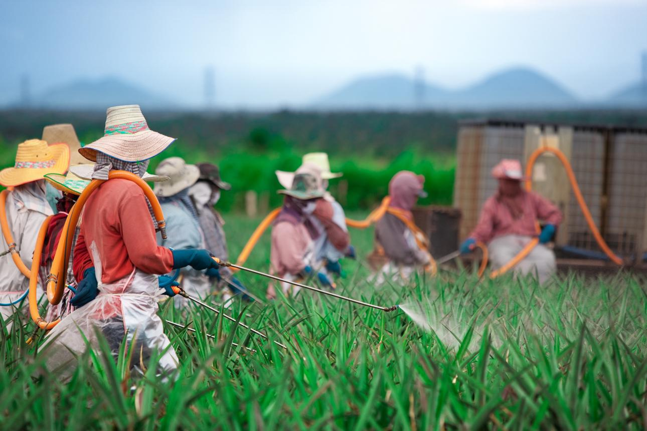
Բարձր վտանգավորության թունաքիմիկատների դեմ պայքարի գլոբալ դաշինք (ГАООП/GAHHPs)
ГАООП/GAHHPs
Քիմիական նյութերի կառավարման միջազգային համաժողովի (ICCM5) հինգերորդ նստաշրջանում V/11 բանաձևի ընդունումից հետո, ՊԳԿ-ն, համագործակցելով ՄԱԶԾ –ի (UNDP)-ի, ՄԱՇՄԾ-ի (UNEP) և ԱՀԿ-ի (WHO) հետ, ստեղծեց Բարձր վտանգավորության թունաքիմիկատների դեմ պայքարի գլոբալ դաշինքը (GAHHPs):
Ինչպե՞ս է աշխատում դաշինքը.
Նույնականացում
Ռիսկի գնահատում
Փուլային դուրսբերում
Այլընտրանքներ
Ագրոէկոլոգիական մոտեցում
Հզորությունների զարգացում
ՀԿՀԱԱՇՄ-ն քարտուղարությունից ստացել է ծանուցում դաշինքին անդամակցության վերաբերյալ։

Slide 9
Հայաստանի Հանրապետության միջազգային պարտավորությունները
Հայաստանը Ստոկհոլմի, Բազելի և Ռոտերդամի կոնվենցիաների կողմ երկիր է, որոնք ձևավորում են վտանգավոր թափոնների էկոլոգիապես մաքուր կառավարման և վտանգավոր քիմիական նյութերի ու թունաքիմիկատների առևտրի վերահսկողության միջազգային հիմքը: 1999 թ․-ին Բազելի կոնվենցիան և 2003 թ․-ին Ստոկհոլմի և Ռոտերդամի կոնվենցիաները վավերացնելով՝ Հայաստանը ստանձնել է միջազգային պարտավորություններ, որոնք անմիջականորեն վերաբերում են բարձր վտանգավորության թունաքիմիկատների (ԲՎԹ-ներ) կառավարմանը և փուլային դուրսբերմանը:
Բացի այդ, Քիմիական նյութերի վերաբերյալ գլոբալ շրջանակային ծրագիրը (GFC) նախատեսում է որոշակի վտանգավոր նյութերի (ԿՕԱ-ներ, Ռոտերդամի կոնվենցիայի ցանկում ընդգրկված քիմիական նյութերը և թունաքիմիկատները) արգելում կամ սահմանափակում, վտանգավոր քիմիական նյութերի ներմուծման/արտահանման վերահսկողություն, թունաքիմիկատների ճանաչում որպես վտանգավոր թափոններ։
Այս մեխանիզմների միջոցով ԲՎԹ-ների մի մասն ավտոմատ կերպով հանվում է շրջանառությունից։

Slide 10
Հայաստանում գործող կարգավորող համակարգը։ Իրավական և կարգավորող շրջանակը
Թունաքիմիկատների կառավարումը կարգավորվում է երեք մակարդակով՝ միջազգային, տարածաշրջանային և ազգային։ Ազգային մակարդակում Հայաստանի Հանրապետությունում քիմիական նյութերի կառավարումը դրանց կյանքի ցիկլի բոլոր փուլերում կարգավորվում է տարբեր մակարդակների օրենսդրական և այլ կարգավորող փաստաթղթերով.
Հիմնական օրենսդրական ակտերը ներառում են․
ՀՀ օրենքը «Բուսասանիտարիայի մասին»
ՀՀ կառավարության 2022 թ․-ի հուլիսի 21-ի N 1117–Ն որոշումը «Պեստիցիդների և ագրոքիմիկատների գրանցման, վերագրանցման և գրանցումից հանելու կարգը սահմանելու մասին»
ՀՀ օրենքը «Սննդամթերքի անվտանգության պետական վերահսկողության մասին»
Այս օրենսդրական ակտերը կարգավորում են՝ թունաքիմիկատների գրանցումը, ներմուծումը, շրջանառությունը, պահպանումը և օգտագործումը, բուսասանիտարական մշտադիտարկումը և բույսերի պաշտպանության միջոցառումները։
Օրենսդրությունն արգելում է՝ չգրանցված կամ ժամկետանց թունաքիմիկատների օգտագործումը, ցածրորակ կամ արգելված թունաքիմիկատների վաճառքը, մարդու առողջության կամ շրջակա միջավայրի համար վտանգ ներկայացնող գործունեությունը։
Կառավարության որոշումները սահմանում են թունաքիմիկատների գրանցման և այլ երկրների թունաբանական փորձարկումների արդյունքների ճանաչման ընթացակարգերը։

Slide 11
Սահմանափակումներ և խնդիրներ
.
Չնայած որոշակի առաջընթացին, դեռևս կան մարտահրավերներ.
Բարձր վտանգավորության թունաքիմիկատների (ԲՎԹ-ներ) համար առանձին օրենք/ռազմավարություն չկա։
ԲՎԹ-ները չեն սահմանվում որպես առանձին կարգավորվող կատեգորիա։
Գոյություն չունի ԲՎԹ-ների ազգային ցանկ։
Թափանցիկությունը սահմանափակ է։
Չկա վտանգավոր քիմիական արտանետումների համապարփակ հանրային գրանցամատյան։ Խնդիրներ կան՝ կապված ժամկետանց թունաքիմիկատների պաշարների վերահսկողության հետ։
Հայաստանում ներկայումս բացակայում են՝ ՊԳԿ/ԱՀԿ չափանիշներին համապատասխան բարձր վտանգավորության թունաքիմիկատների (ԲՎԹ-ներ) նույնականացման ընթացակարգը, ազգային փուլային դուրսբերման ծրագիրը, ԲՎԹ-ների ազդեցության մշտադիտարկման հատուկ համակարգը և այլընտրանքային տարբերակների պարտադիր գնահատում։
ԲՎԹ-ների օգտագործման աճ
Ըստ հետազոտությունների տվյալների, Հայաստանում գրանցվել է ԲՎԹ-ների օգտագործման աճ։
Հայաստանը պետք է ռիսկի վրա հիմնված թունաքիմիկատների վերահսկման համակարգից անցնի բարձր վտանգավորության թունաքիմիկատների ակտիվ, իրավաբանորեն պարտավորեցնող փուլային դուրսբերման՝ համատեղելով կարգավորող արգելքները, տնտեսական խթանները և ագրոէկոլոգիական այլընտրանքների լայնածավալ աջակցությունը։

Slide 12
Հայաստանում ԲՎԹ-ներից փուլային հրաժարման առաջընթացը
Օրենսդրական շրջանակի ամրապնդում
Վերջին հինգ տարվա ընթացքում (2020–2025թթ․) Հայաստանն աստիճանաբար ամրապնդել է թունաքիմիկատների կարգավորումը, ներառյալ բարձր վտանգավորության թունաքիմիկատների (ԲՎԹ-ներ) փուլային դուրսբերման հետ կապված տարրերը: Այնուամենայնիվ «ԲՎԹ-ները որպես կատեգորիա արգելելու» ուղղակի քաղաքականություն չկա, և մոտեցումը մնում է անուղղակի՝ գրանցման, վերահսկողության, միջազգային պարտավորությունների և անցումային նախագծերի միջոցով:
Ներմուծման վերահսկողության խստացում
2022 թ․-ից սկսած՝
ներդրվել է քիմիական նյութեր արտադրողի և ծագման երկրի պարտադիր նույնականացումը,
ուժեղացվել է ներմուծվող թունաքիմիկատների լաբորատոր փորձարկումը,
հայտարարված նպատակն է՝ շուկայից վերացնել ցածրորակ և վտանգավոր նյութերը, քանի որ ԲՎԹ-ների զգալի մասը ներմուծվում է,
մատակարարման շղթայի վերահսկողություն՝ ԲՎԹ-ների անուղղակի սահմանափակում։

Slide 13
ԲՎԹ-ների օգտագործումը նվազեցնելու քաղաքականություններ և նախագծեր
Թեև օրենսդրությունը մնում է հիմնական կարգավորող գործիքը, քաղաքական և ծրագրային միջոցառումները նույնպես կարևոր դեր են խաղում։
Անցում այլընտրանքներին
Վնասակար օրգանիզմների դեմ ինտեգրացված պայքարի (ՎԴԻՊ) մեթոդների և ագրոէկոլոգիական մոտեցման խթանում
Հետազոտություններ և նախագծեր (IPEN-ի հետ համատեղ)՝ ուղղված
ԲՎԹ-ների աստիճանական դուրսբերմանը,
վնասատուների դեմ պայքարի ոչ քիմիական մեթոդների ներդրմանը։
Կապերը NBSAP-ի և շրջակա միջավայրի քաղաքականության հետ
Քիմիական աղտոտվածության և թունաքիմիկատների օգտագործման հետ կապված հարցերն ավելի ու ավելի են ներառվում հետևյալ ոլորտներում՝
կենսաբազմազանության ազգային ռազմավարություն (ԿԱՌԳԾ/NBSAP),
գյուղատնտեսություն,
հանրային առողջապահություն։
Սա քաղաքական հիմք է ստեղծում ապագա արգելքների համար։

Slide 14
ՀԿՀԱԱՇՄ – ն և ԲՎԹ-ները
2020 թ․-ին մեր կազմակերպությունը ներկայացրեց Հայաստանում բարձր վտանգավորության թունաքիմիկատների վերաբերյալ իրավիճակի վերլուծությունը (վերանայումը), որն այս խնդրի վերաբերյալ IPEN –ի միջազգային ծրագրի շրջանակում անցկացված առաջին ուսումնասիրությունն էր։
2026 թ․-ին IPEN-ի ծրագրի շրջանակում մենք պատրաստեցինք այս խնդրի վերաբերյալ երկրորդ վերլուծությունը (վերանայումը)՝ ընդգրկելով վերջին 5 տարիները՝ վերլուծելով և գնահատելով ԲՎԹ-ների կառավարման քաղաքականության և իրավիճակի ընթացիկ փոփոխությունները։
ՀԿՀԱԱՇՄ-ն Քիմիական նյութերի վերաբերյալ գլոբալ շրջանակային ծրագրի (GFC) ՀԿ համակարգողն է։
2026 թ.-ի սեպտեմբերին ՀԿՀԱԱՇՄ-ն քարտուղարությունից ստացավ ծանուցում Դաշինքին անդամակցության մասին։

